Slide 1
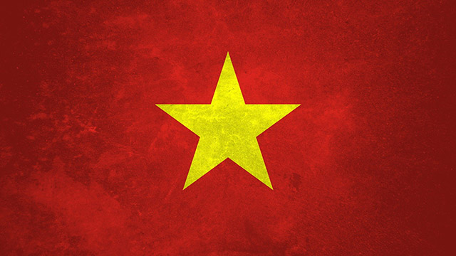
베트남 전쟁
응웬티엔쾅 22043824

Slide 2
목자
제1차인도차이나 전쟁(1946-1954)
제2차인도차이나 전쟁(1955-1975)

Slide 3
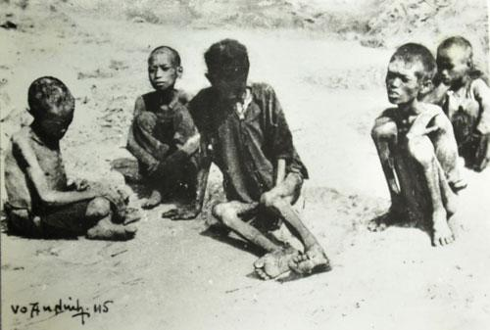
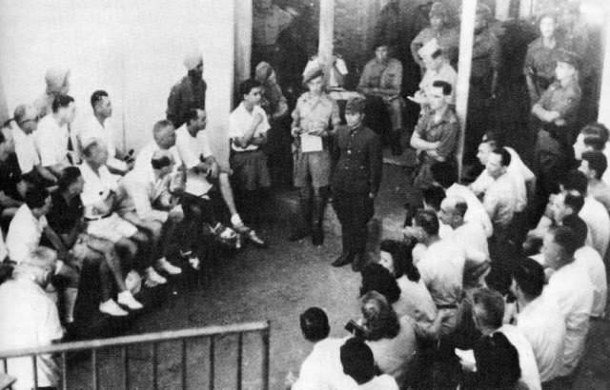
1945년
        1945년: 기근으로 인해 200만 명이사망했습니다(인구 2,300만 명 중).
        3월9일: 일본이 인도차이나 전역에서
        프랑스를 전복시키기 위해 총격을 가했습니다
        프랑스 식민지 시대가 끝났다.

Slide 4
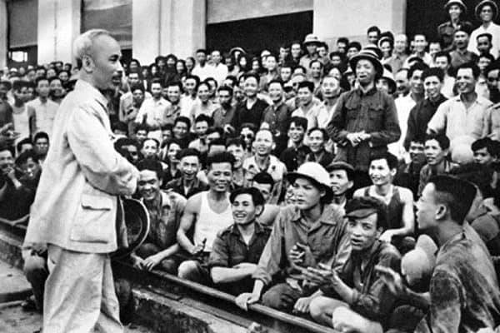
3월 12일: 베트남 공산당 중앙위원회 상무위원회는 반일 운동을 개시하기 위해 "일본과 프랑스가 서로, 우리의 행동을 총격하라"는 지시를 내렸다.
5월 8일: 제2차 세계대전 종료. 합의에 따라 중국 국민당 군대가 북베트남에 진입하고, 영국군이 일본군을 무장해제하기 위해 남베트남(16도선)에 진출하게 됩니다.

Slide 5
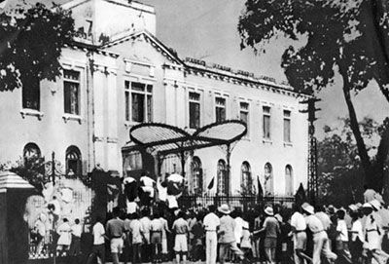
8월 19일: 베트민이 하노이에서 8월 혁명을 성공적으로 조직하고 전국으로 확산되었습니다.

Slide 6
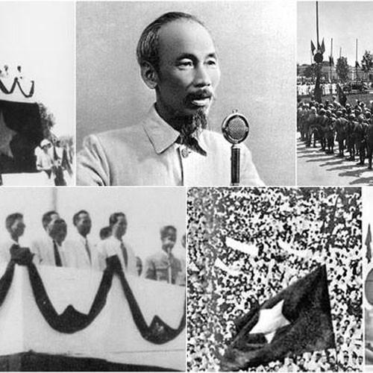
1945년 9월 2일 수만 명의 수도 동포들 앞에서 바딘 광장에서 호치민 주석은 임시정부를 대신하여 독립선언서를 정중히 낭독하고 모든 베트남 국민과 세계에 선포했다: 민주공화국이 탄생했다.

Slide 7
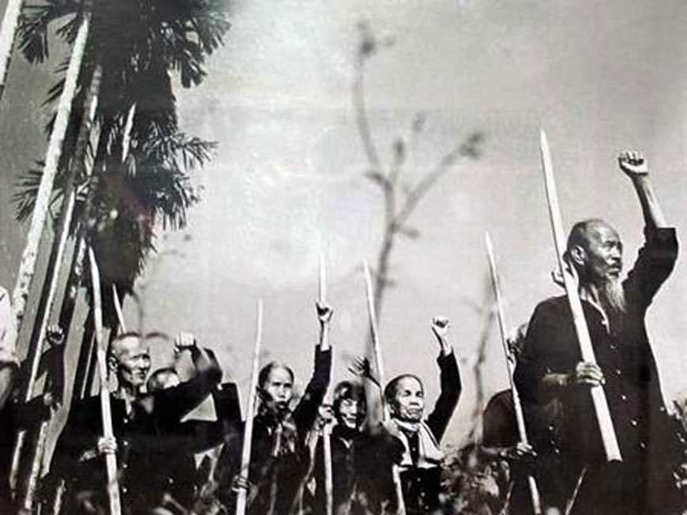
9월 23일: 프랑스군이 남쪽으로 돌아와 베트민 및 기타 원주민 세력과 무력 충돌을 벌이고 영국군의 도움을 받아 장악합니다. 남부 저항 전쟁의 날.

Slide 8
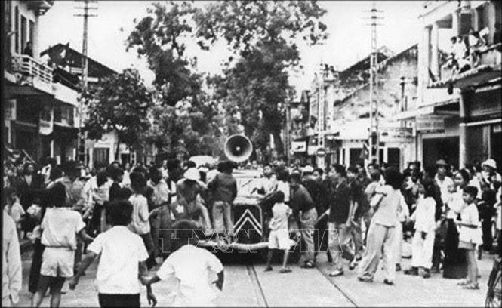
1946년
1946년12월 19일: 호 대통령이 전국적인 저항 전쟁을 시작했다. 프랑스에 대한 저항이 시작되었습니다.
.

Slide 9
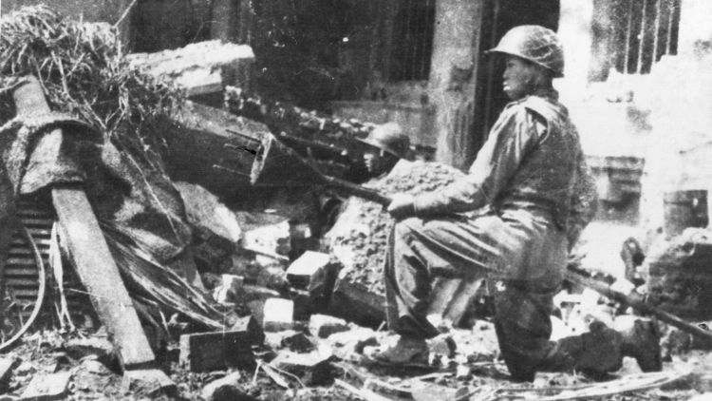
1947년 12월 19일 - 2월 18일: 하노이 전투로 인도차이나 전쟁이 시작되었고, 베트민은 하노이에서 프랑스군을 붙잡아 대규모 병력이 철수하고 장기적인 저항을 준비할 시간을 만들었습니다

Slide 10
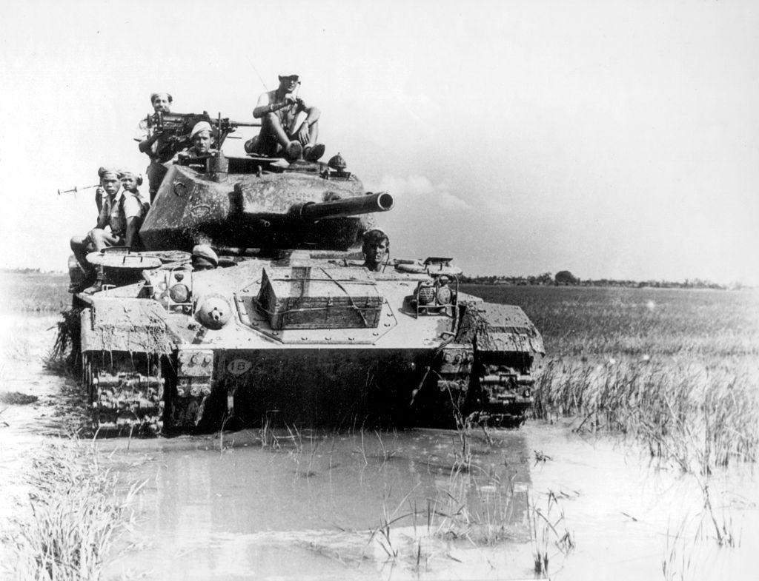
미국이 기증한 프랑스 M24 Chaffee 탱크
5월 8일: 해리 트루먼 대통령이 프랑스에 대한 1,500만 달러의 군사 지원을 승인하면서 미국이 베트남에 군사 개입을 시작했습니다. 미국 군사 고문들은 탱크, 항공기, 포병 및 기타 물품이 베트남으로 유입되는 과정을 추적할 것입니다. 향후 4년 동안 미국은 프랑스 전쟁에 30억 달러를 지출하고 1954년에는 프랑스군이 사용하는 전쟁 물품의 80%를 제공하게 됩니다.

Slide 11
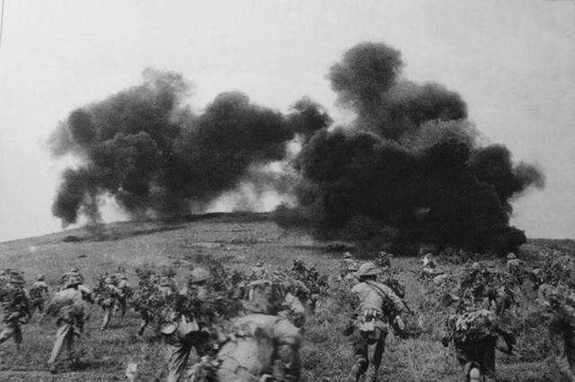
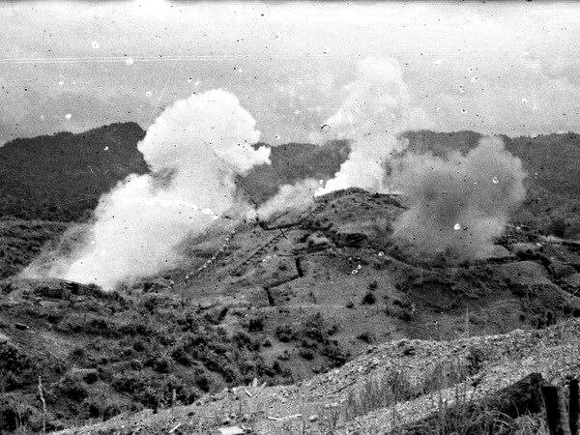
1953월11월 20일: 프랑스군이 디엔비엔푸에 기지 건설을 시작했다
1954월3월 13일: 디엔비엔푸 전투가 시작된다.

Slide 12
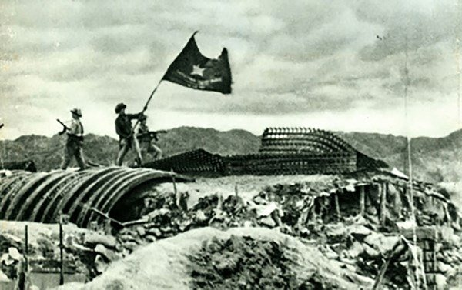
베트남 인민군이 디엔비엔푸 거점군 방어센터 옥상에 승전기를 게양하고 있다
1954월5월 7일: 56일 밤낮으로 용감하고, 기민하고, 창조적인 전투 끝에, 우리 민족은 디엔비엔푸 기지 집단 전체를 분쇄하고, 16,200명의 적군을 생포하고, 62대의 비행기를 격추하고, 64대의 자동차와 탄약, 군용품 등을 회수했다.

Slide 13
디엔비엔푸의 승리는 식민주의와 제국주의의 먹구름을 걷어내고 세계를 뒤흔드는 천둥소리가 되었으며, 억압받는 인민들에게 독립을 위해 일어서도록 큰 격려를 주었습니다. 베트남-호치민-디엔비엔푸라는 세 단어는 진보적 인류의 자유에 대한 자부심과 염원이 되고, 비교할 수 없는 용기의 상징이자 민족해방운동의 빛나는 별이 되어 식민주의의 붕괴를 알리는 상징이 되었다

Slide 14
디엔비엔푸의 승리는 약하다고 여겨지던 국가의 젊은 군대의 승리였으나, 그 수와 무기로 식민주의의 거인을 무너뜨린 승리였기 때문에 더욱 위대해졌다. 56일 낮과 밤 동안 우리 군대는 16,000명 이상의 적군을 전멸시켰고, 서방이 "난공불락의 요새"로 간주했던 일단의 요새를 무너뜨렸습니다. 서구제국의 이토록 대규모 원정대가 식민지 국가에서 궤멸된 것은 역사상 처음 있는 일이기도 하다.

Slide 15
제2차인도차이나 전쟁(1955-1975)
개요
1955년~1975년까지 베트남 민주공화국(북베트남)과 베트남 공화국(남베트남)과의 사이에서 일어난 전쟁이다. 제2차 인도차이나 전쟁으로 불리기도 한다.

Slide 16
20년 가까이 지속된 이 전쟁은 남베트남뿐만 아니라 북베트남까지 확대되었으며 라오스 내전과 캄보디아 내전에 직접적인 영향을 미쳤다. 이 전쟁은 1975년 4월 30일 남베트남의 양반민 대통령이 남베트남의 임시 혁명 정부와 남베트남의 남베트남 해방군에 대한 무조건적인 항복을 선언하면서 끝났다. 그 전에는 1973년 이후 존재했던 대부분의 미국 시민, 외교관, 군사 및 동맹국들도 이 사건으로 인해 대피했다.

Slide 17
대한민국 국군이 파병된 전쟁이기도 하다. 6.25 전쟁에 이어 대한민국이 경험한 대규모 전쟁이다. 이에 관한 자세한 내용은 베트남 전쟁/한국군을 참고할 것. 당시 대한민국에서 썼던 명칭은 월남전(越南戰)이며 지금도 대한민국 국군에서 만든 자료에서 월남전이라고 표기하는 경우가 많다.

Slide 18
명칭
. 제3자 입장에서는 전쟁 장소를, 당사국에서는 전쟁의 내용을 강조한다. 영어권에서는 Vietnam war라고 부르고, 한국에서는 월남전쟁(越南戰爭) 또는 월남전(越南戰)이라고 많이 부르다가 현재는 베트남이라는 국명이 보편적으로 쓰임에 따라 베트남 전쟁이라는 이름이 붙었다. 베트남에서는 Kháng chiến chống Mỹ(항미전쟁)이나 Chiến tranh Việt Nam(베트남 전쟁)이라고 한다. 제2차 인도차이나 전쟁(Chiến tranh Đông Dương lần thứ hai)이라고도 한다.

Slide 19
참고로 월남전(쟁)이라는 이름 속의 '월남'은 베트남의 국명인 '越南'을 우리식 한자 독음으로 읽은 것이다. 국어사전에는 '베트남'의 음역어라고 나오는데, 이는 명백한 오류로 베트남의 국명은 원래 처음부터 월남이었다. 베트남도 한자 문화권이기 때문에 국호가 한자라서 가능한 것이며, 우리나라(韓國, 한국)를 부를 때 일본에서 かんこく(kankoku), 중화권에서 ㄏㄢˊㄍㄨㄛˊ(Hánguó) 라는 자국 한자 독음으로 부르는 것과 같은 맥락이다.

Slide 20
배경
제1차 인도차이나 전쟁(1946~1954)이 끝난 이후 이번엔 미국이 베트남 공화국(남베트남)에 간섭했다. 미국은 인도차이나 지역의 복잡한 배경에 대해서는 잘 몰랐으나, 남베트남을 적화되게 방치하면 인도차이나 반도에서 같은 편인 자유 진영 국가들이 연쇄적으로 적화될 것이라고 우려하여^{[32]} 우방국인 남베트남을 보호하는 데 적극적으로 나서게 된다

Slide 21
미국의 계획
교전 초기
미국의 "특수전쟁" 전략(1961-1965)
1961년 중반, 미국과 디엠은 '특별한 전쟁'을 벌였습니다. 그것은 제국주의 침략의 잔혹한 전쟁 전술과 인간을 억압하는 잔혹한 방법을 결합한 "베트남인을 이용하여 베트남인과 싸우는" 전쟁이었습니다.

Slide 22
미제국주의자들은 《특수전쟁》을 수행하기 위해 3가지 전략적 조치를 내세운 스탈린-테일로 계획을 제안했다.
1괴뢰군건설을 강화하고 미국고문이 지휘하는 강력한 괴뢰군력과 다수의 미군부대의 지원을 받으며 헬리콥터와 장갑차를 이용한 기동전술을 동원하여 신속히 공격해나가야 합니다. 약한.

Slide 23
2.도시를 확고히 장악하고 괴뢰정부를 탄압하는 강력한 기구를 건설하여 대중의 정치투쟁운동을 저지하고 농촌의 혁명투쟁을 통제 및 진압하며 평원을 평정하고 작은 마을을 전략을 수립한다.
3.국경을 봉쇄하고, 해안을 통제하고, 북측의 지원을 차단하고, 남측 혁명을 고립시키려 했다.

Slide 24
스탈린-타이로 계획을 실행한지 1년 반이 지났음에도 괴뢰군과 괴뢰정부의 위험한 상황은 여전히 ​​구제되지 못했다. 미국은 그 상황의 주요 원인이 응오딘디엠의 무능력과 무능력에 있다고 믿었다. ​헨치맨.
1963년 11월, 미제국주의자들은 쿠데타를 일으켜 Ngo Dinh Diem을 전복시키고 Duong Van Minh과 Nguyen Khanh을 대신했습니다. 그러나 새로운 부하들은 계속해서 서로 싸웠고 점점 더 강력해지는 남부 군대와 인민의 봉기를 견딜 수 없었습니다.

Slide 25
미제국주의자들은 남조선에서 괴뢰군과 괴뢰정부가 붕괴될 위험과 《특수전쟁》이 완전히 실패할 위험을 똑똑히 보고 남조선에 직접 《국지전》을 벌이기 위해 미 전투병력을 파견하였습니다. 시간은 상황을 구하기 위해 북한을 상대로 주로 공군을 이용한 방해 행위 전쟁을 시작했습니다.

Slide 26
미제국주의자들은 《특수전쟁》을 수행하기 위해 3가지 전략적 조치를 내세운 스탈린-테일로 계획을 제안했다.
1. 괴뢰군건설을 강화하고 미고문이 지휘하는 강력한 괴뢰군력과 다수의 미군부대의 지원을 받으며 헬리콥터와 고속장갑차량을 이용한 기동전술을 적용하여 아직 규모가 작고 약한 혁명군을 신속히 진압한다.

Slide 27
2- 도시를 유지하고 괴뢰세력을 탄압할 강력한 기구를 건설하여 대중의 정치투쟁운동을 저지하며 농촌의 혁명투쟁을 통제 및 진압하고 평원을 평정하며 전략적인 촌락을 건설한다.
3- 국경을 봉쇄하고 해안을 통제하며 북측의 지원을 차단하고 남측 혁명을 고립시키려 한다..

Slide 28
미국은 괴뢰군 강화를 위해 군사원조를 1961~1962년 3억2170만달러(무기 8000만달러 포함)에서 1962~1963년 6억7500만달러(무기 8000만달러 포함)로 대폭 늘렸다. 무기)
미-꼭두각시에서는 평정, 인구통합, 전략적 촌락 구축을 기본 내용으로 하고, '특수전' 전략의 '중추'로 총력전을 수행하는 주요 수단으로 작전을 수행하는 것을 주요 내용으로 본다. 마을을 쓸고, 습격하고, 파괴하고, 사람들을 모아 대중을 점령하고 통제합니다.

Slide 29
1961년 1월, 당 중앙위원회 정치국은 동코이 이후 남부의 상황을 평가하고 남부 혁명의 즉각적인 방향과 임무를 설명하기 위해 회의를 열었습니다.
1961년 2월 15일 혁명군은 남베트남 해방군으로 통합되었다.

Slide 30
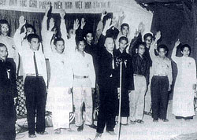
남베트남 민족해방전선 중앙위원회 상임위원회가 출범했다. 첫 번째 대회(1962년 2월 16일).

Slide 31
전개
1965년에 본격적으로 시작된 전쟁은 미 공군의 1966년 6월 29일의 하노이, 하이퐁 유류고 폭격으로 크게 확산된다. 7월 17일에 북베트남은 전 국민과 군대에 비상 동원령을 선포했고, 중국은 각종 전쟁 물자와 무기, 후방 기지를 제공하기 시작한다.

Slide 32
1967년 11월 3일부터 23일까지 베트남의 중부 고원 지대인 꼰뚬성에 있는 닥토에서 미군과 북베트남군 그리고 베트콩 사이의 교전이 벌어졌다. 당시 미군은 캄보디아 국경 지대에 있는 꼰뚬성의 닥토라는 곳에서 적의 병력, 의도를 제대로 파악하지 못한채 화력과 기동력만을 믿고, 익숙치 않은 지형에서 작전을 펼쳤고 북베트남군은 거의 연대가 궤멸되었다. 미군은 우수한 화력을 동원하여 베트콩과 북베트남군 1,600명 이상을 사살했다. 20일 간의 전투에서 미군 또한 350명 이상 전사하고 헬기 40대를 잃었다. 닥토 전투 또한 이아드랑 전투에서처럼 미군이 우위를 점했지만 적잖은 사상자를 내고 끝이 났다

Slide 33
남베트남과 연합군의 패전 이유
전 인민이 미국과 싸웠고, 온 나라가 미국과 싸웠으며, 동시에 남조선 해방을 주요 목표로 삼아 두 가지 혁명 전략을 수행했습니다.
2. 전민적이고 포괄적인 인민전쟁은 전쟁의 시너지 효과를 창출한다
3, 적절한 전쟁 방법을 선택하십시오..

Slide 34
북베트남의 구정 공세
1968년, 북베트남군과 베트콩이 설 연휴 동안의 관습적 휴전 기간에 미리 잠입한 병력을 통해 남베트남 주요 대도시에 동시 다발적인 선제 공격을 감행한 사건이다. 베트남어로는 ‘Sự kiện Tết Mậu Thân,’ 영어로 Tet Offensive이기 때문에 테트 공세로도 알려져 있다.

Slide 35
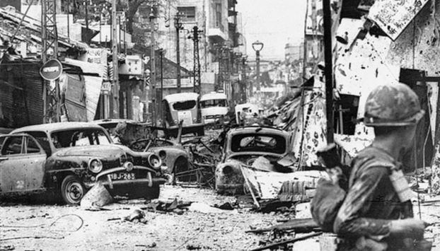
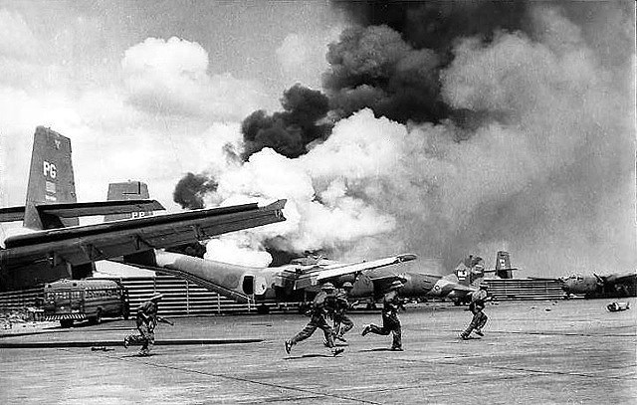
이 구정 대공세는 베트남 전쟁의 운명을 가른 사건이었다.
베트콩들은 남베트남의 주요 기관들을 공격했으나 끝내 실패했고, 도리어 처참하게 대패를 당했다. 그러나 주베트남 미국 대사관 1층이 베트콩에게 공격당하고 점령당하는 모습이 TV를 통해 미국에도 생중계가 되었다. 그래서 미 지상군이 베트남에 상륙한 시점부터 '압도적으로 이기고 있다.'라는 언론의 보도가 거짓말이었다는 사실이 밝혀지면서 미국인들에게 심한 정신적 충격을 주었다.

Slide 36
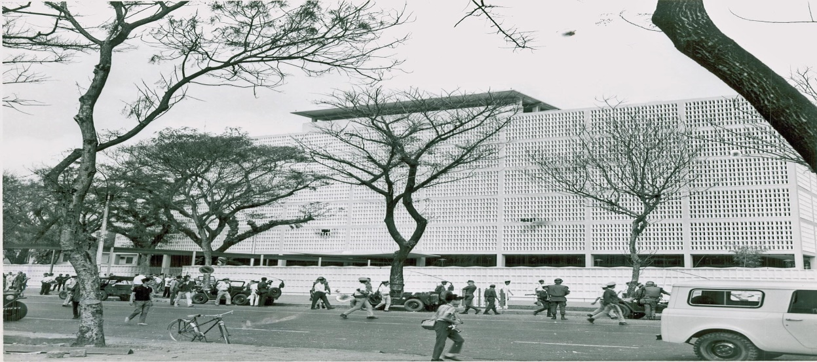
3월 31일: 존슨 대통령이 북베트남 폭격의 종식을 선언하고 전쟁 종식을 위한 협상에 나섰습니다.
남베트남 민족해방전선의 공습 당시 미국 대사관 밖 장면.

Slide 37
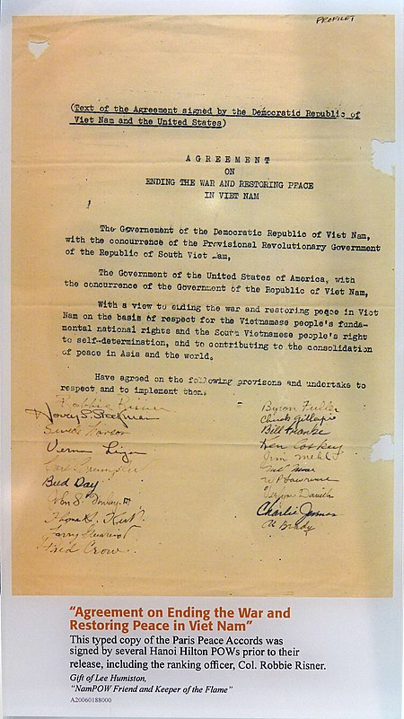
1973년
1월 27일: 파리협정이 체결되었다. 3월 말 미군은 베트남에서 원정군을 철수했지만 여전히 남부에 군사고문단을 유지했다.
영어로 된 "파리 협정" 사본의 첫 페이지 사진

Slide 38
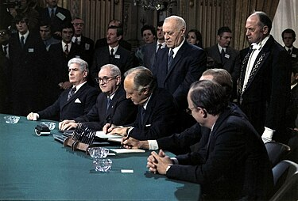
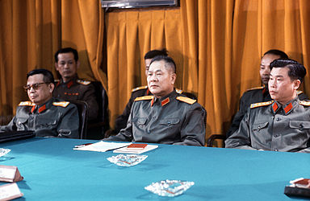

Slide 39
9월: 미국 의회는 베트남 공화국에 대한 군사 지원으로 7억 달러 지출을 승인했습니다. 자금 부족으로 이어지고 ARVN의 운영 능력과 사기가 저하됩니다. 9월: 미국 의회는 베트남 공화국에 대한 군사 지원으로 7억 달러 지출을 승인했습니다. 자금 부족으로 이어지고 ARVN의 운영 능력과 사기가 저하됩니다.

Slide 40
1월 6일: 해방군의 14번 도로 - 푸옥롱(Phuoc Long) 캠페인이 승리했습니다. 중요한 승리는 베트남 공산당 정치국의 결단력을 강화했습니다. 미국은 더 이상 남쪽으로 돌아갈 수 없으며 베트남 공화국 군대는 더 이상 대규모 해방 작전을 수행할 힘이 없습니다.1월 8일: 베트남 공산당 정치국은 2년 안에 남부를 완전히 해방시키기 위한 전략 계획을 실행하기로 결정했다.

Slide 41
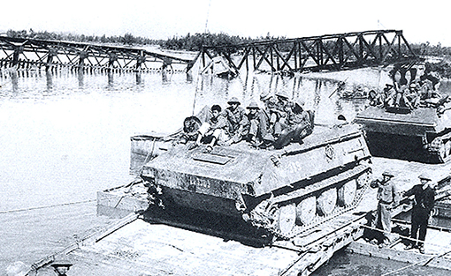
3월 31일: 베트남 공산당 정치국은 "빠르고, 대담하고, 예상치 못한, 확실한 승리"라는 슬로건을 내걸고 가능한 한 빨리 총공격을 개시하기로 결정했습니다.
1975년 3월 31일 정치국 회의: 결전

Slide 42
4월 26일: 호치민 캠페인이 시작됩니다
원래 사이공-자딘 해방 캠페인(Saigon-Gia Dinh Liberation Campaign)으로 명명된 호치민 캠페인(Ho Chi Minh Campaign)은 1975년 봄 총공세와 봉기 및 베트남 전쟁 기간 동안 남베트남 해방군의 마지막 캠페인이었습니다

Slide 43
이것은 또한 1975년 4월 26일부터 4월 30일까지 사이공에서 일어난 베트남 전쟁 중 가장 짧은 군사 작전이었고, 이어서 남베트남 해방국과 공화국 임시 혁명 정부가 정권을 잡았습니다. 5월 1일과 2일 메콩강 삼각주에서 남베트남. 이 캠페인을 통해 1975년 베트남 남북 사이에 두 개의 영토 군대 집결지로 분단된 것이 완전히 종식되고 사회, 정치 체제, 인구 및 통일이 이루어졌습니다

Slide 44
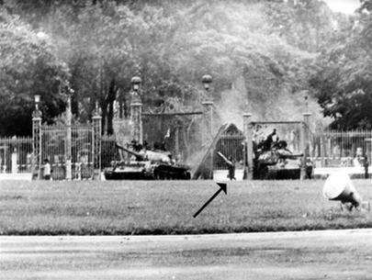
남베트남 해방군의 탱크 390(가운데) 사진 - 프랑스 여성 언론인 Françoise Demulder가 1975년 4월 30일 정오에 통일궁 문을 강타한 최초의 탱크입니다. 화살표는 통일궁 옥상에 깃발을 꽂은 부이꽝탄(Bui Quang Than) 중대장을 가리킨다.

Slide 45
4월 30일: 즈엉반민(Duong Van Minh) 대통령이 무조건 항복을 선언했다. 남부 해방군이 사이공에 입성했다. 남베트남공화국 군정이 베트남공화국을 점령하면서 17도선 군사경계선이 폐지됐다.

Slide 46
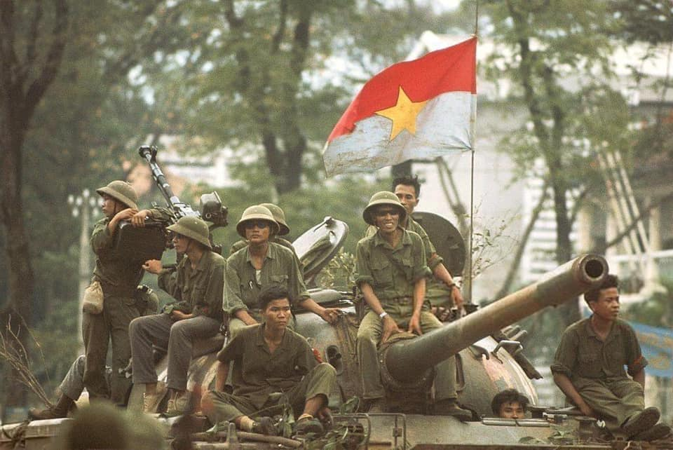
조국해방위업의 찬란한 정점

Slide 47
. 베트남전은 미 공군이 사용한 폭발물이 7,662,000톤으로 역사상 가장 많은 폭탄이 투하된 전쟁으로 기록되어 있으며, 이는 제2차 세계대전 당시 모든 국가가 사용한 .
. 폭발물 2,150,000톤의 3.7배에 해당한다. 또 다른 소식통에 따르면 베트남전 당시 미군이 사용한 폭발물 총량은 약 1,535만톤으로 이 중 항공기에서 투하된 폭발물은 785만톤, 지상에서 사용된 폭발물은 750만톤으로 추정된다

Slide 48
베트남 전쟁의 교훈
베트남 전쟁에서 얻을 수 있는 교훈은 여러 가지가 있습니다. 다음은 주요 교훈 몇 가지입니다:
군사력의 한계,현지 문화와 여론의 중요성,정치적 전략과 전술의 조화,미디어의 영향력, 국내 정치와 전쟁의 연관성 .

Slide 49
베트남 관광청 홈페이지에선 베트남 전쟁에 대해 '남베트남의 자유화'라 한다.
베트남 전쟁 끝나고 암흑기였던 그후 1983년 레이건 정부시절 그레나다 침공 공산정권 상대로 승리하면서 오랜만에 완전한 승리를 거뒀다.
약 46년 후 아프가니스탄 이슬람 공화국도 미군이 철수하면서 제2의 사이공이 될 가능성이 높아졌다.^{[103]} 실제로 미군이 철수하자마자 대통령을 비롯한 아프간 정부 수뇌부는 탈출했고 우리나라도 현지 협력자들을 데리고 한국에 정착하도록 도와주는, 매우 유사한 상황이 되었다.

Slide 50
감사합니다

